Slide 1
1、物理课的地位与作用
物理学是研究物质运动的最基本、最普遍规律的学科。
物理学的知识是科技人员必备的基础知识。
物理课是理工科各专业学生必修的一门重要的基础课。
学时：72学时
1.Sears and Zemansky’s University Physics
with modern Physics 西尔斯当代大学物理
索取号 O4/Y72:11
参考书：
2.大学物理学习指导与习题详解 刘扬正主编
索取号 O4-44/L738

Slide 2
2.教学要求：
（1）勤、思、练、记。
（2）作业。要认真独立完成！
平时成绩占30%，期末考试70%。
作业缺交5次以上不能参加期末考试！
缺课3次以上不能参加期末考试！
任课教师 崔老师
qq 1975306883

Slide 3

直线运动

Slide 4


曲线运动

Slide 5

圆周运动

Slide 6






一 质点 参考系 运动方程
实际问题
物理模型
数学处理
物体
质点
钟
参照物
坐标系
（尺）
参考系

Slide 7
1 质点
如果我们研究某一物体的运动，而可以忽略其大小和形状，或者只考虑其平动，我们就可以把物体当作是一个具有质量的点（即质点）来处理 .
物体能否抽象为质点，视具体情况而定．
地球公转时可以看作质点；当地球自转是就不能把地球当作质点看待。
地球
太阳
1⁰质点是经过科学抽象而形成的理想化的物理模型 ；
2⁰研究质点的运动是研究物体运动的基础。

Slide 8
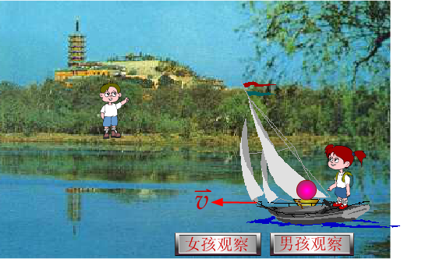
2 参考系和坐标系
为描述物体的运动被选作参考的物体叫做参考系.
选取的参考系不同，对物体运动情况的描述不同，这就是运动描述的相对性.
1⁰参考系的选择是任意的；2⁰讨论地面上物体的运动时
，通常选择地球作为参考系。

Slide 9
为了从数量上确定物体相对于参考系的位置，需要在
参考系上选用一个固定的坐标系，一般在参考系上选定
一点作为坐标系的原点，取通过原点并标有长度的线作
为坐标轴。常用的坐标系是直角坐标系，根据需要，我
们也可以选择其他的坐标系，例如极坐标系、球坐标系
或柱坐标系等。
3. 空间和时间
空间反映了物质的广延性，它的概念是与物体的体积和
物体的位置的变化联系在一起的。
时间所反映的则是物理事件的顺序性和持续性。

Slide 10
表1 一些典型物理现象的空间长度 单位：m
已观测到的宇宙范围 10²⁴
星系团半径 10²³
星系间距离 2×10²²
银河系半径 7.6×10²²
太阳到最近恒星的距离 4×10¹⁶
太阳到冥王星的距离 10¹²
日地距离 1.6×10²²
地球半径 10⁶
无线电中波波长 10³
核动力航空母舰长 3×10²
小孩高度 1
尘埃 10⁻³
人类红血球细胞直径 10⁻⁶
细菌线度 10⁻⁹
原子线度 10⁻¹⁰
核的线度 10⁻¹⁵
普朗克长度 10⁻³⁵

Slide 11
表2 一些典型物理现象的时间尺度 单位： s
宇宙的年龄 10¹⁸
太阳系年龄 1.4×10¹⁷
原始人 10¹³
最早文字记录 1.6×10¹¹
人的平均寿命 10⁹
地球公转（一年） 3.2×10⁷
地球自转（一天） 8.6×10²²
太阳光到地球的传播时间 5×10²
人的心脏跳动周期 1
中频声波周期 10⁻³
中频无线电波周期 10⁻⁶
π⁺介子的平均寿命 10⁻⁹
分子的转动周期 10⁻¹²
原子的振动周期（光波周期 ） 10⁻¹⁵
光穿越原子的时间 10⁻¹⁸
核振动周期 10⁻²¹
光穿越核的时间 10⁻²⁴
普朗克时间 10⁻⁴³

Slide 12
4. 运动方程 轨迹方程
在一个选定的参考系中，当质点运动时，它的位置P是
按一定的规律随时间而改变的，所以位置是t的函数。这
个函数可表示为
x=x(t) , y=y(t), z=z(t)
它们叫做质点的运动方程。
例如大家知道的几个运动方程有：
1
x=x₀+vt（ 匀速）
x=x₀+vt+ at²（ 匀加速）
2
消除质点运动方程中的时间t,便得到质点的轨迹方程
，如果轨迹是直线，叫做直线运动；如果轨迹是曲线
，叫做曲线运动。

Slide 13

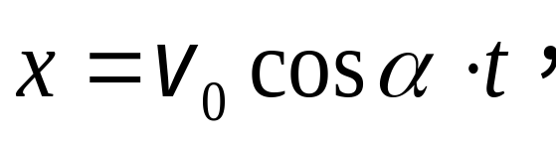

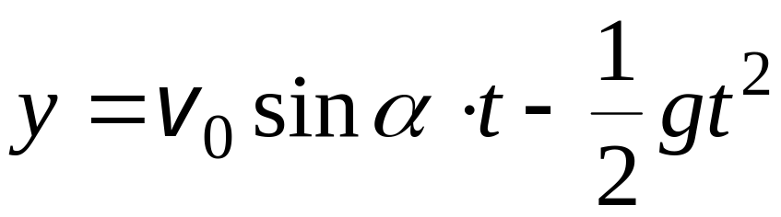


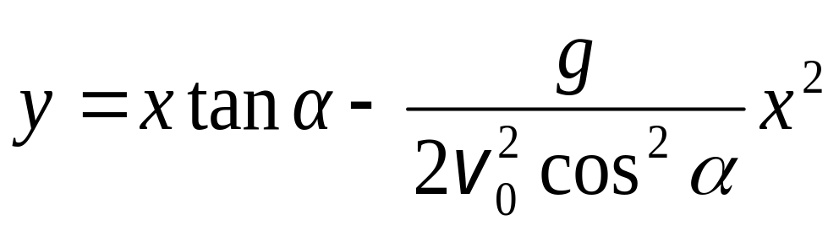
例题1如右图所示的抛体的运动
方程可以表示如下：
O
求其轨迹方程
解：消去时间t后，得轨迹方程为

Slide 14
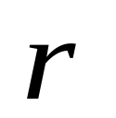






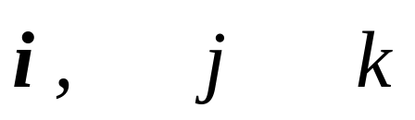
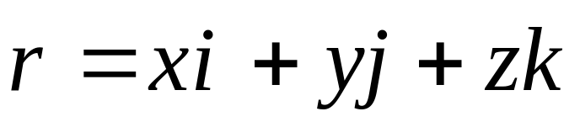
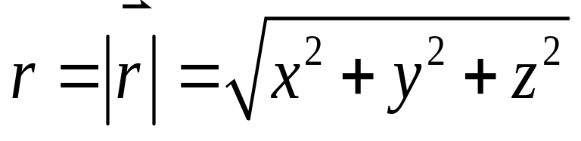
二 位置矢量 位移 速度 加速度
1 位置矢量
如右图所示，直角坐标系中的质点P.位置矢量是从原点指向P点的有向线段。
*
用符号
表示
引入单位矢量
位矢
可写成
位矢 的值为

Slide 15

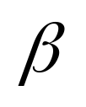
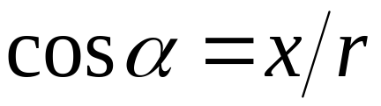
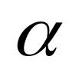
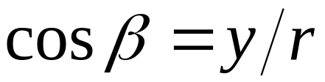
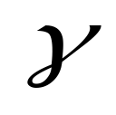
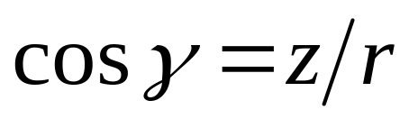


位矢 的方向余弦由下式确定：
P
式中
分别是
与Ox轴、Oy轴和Oz轴之间的夹角

Slide 16
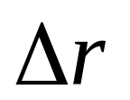


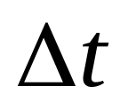

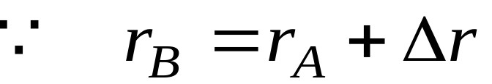
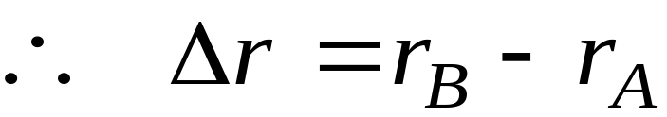
2 位移(以二维参考系为例如下图)
B
A
经过时间间隔 后, 质点位置矢量发生变化, 由始点 A 指向终点 B 的有向线段 AB 称为点 A 到 B 的位移矢量 . 位移矢量也简称位移.

Slide 17
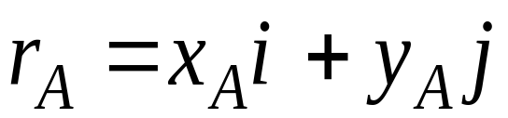
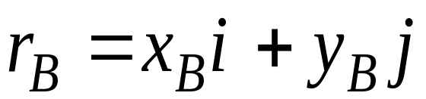

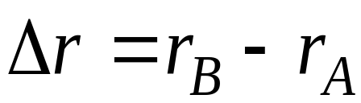


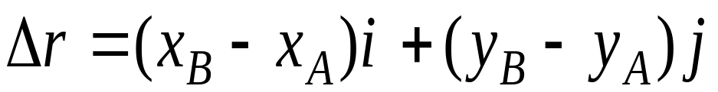




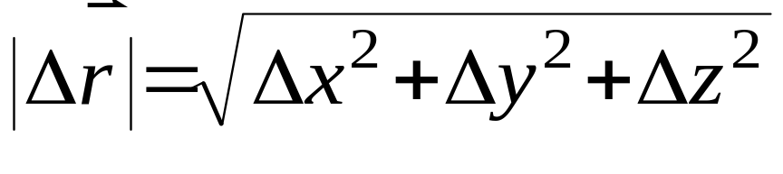
又如右图
所示：
B
A
位移
若质点在三维空间中运动，
则在直角坐标系 中其位
移为
位移的大小为

Slide 18
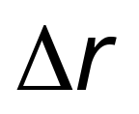



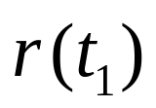

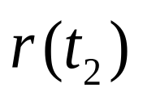

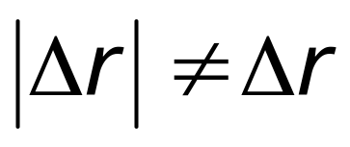

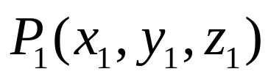
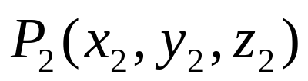
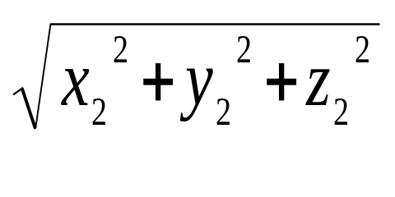
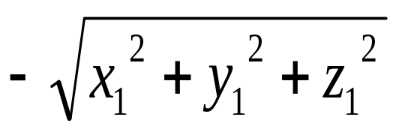


位移 的物理意义
A) 确切反映物体在空间位置的变化, 与路径无关，只决定于质点的始末位置.
B）反映了运动的矢量性和叠加性.
注意
位矢长度的变化
3 路程（ ）: 质点实际运动轨迹的长度 .
如上图中的△S

Slide 19
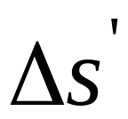
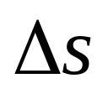




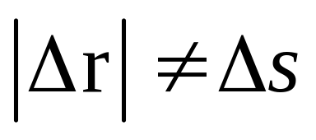
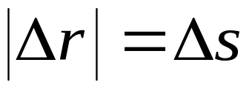

讨论
位移与路程
（A）P₁P₂ 两点间的路程 是不唯一的, 可以是 或 而位移 是唯一的.
（B） 一般情况, 位移
大小不等于路程.
（C）什么情况 ？
不改变方向的直线运动; 当 时 .
（D）位移是矢量, 路程是标量.

Slide 20
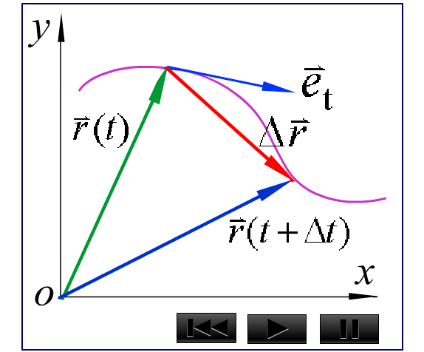
位移的大小和路程的动画关系

Slide 21
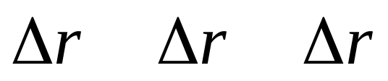


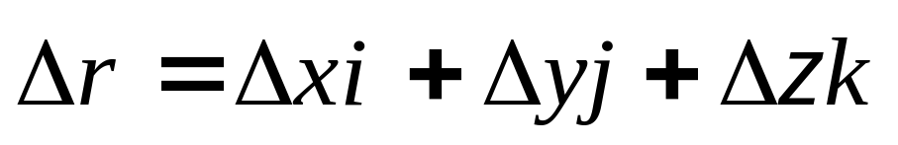
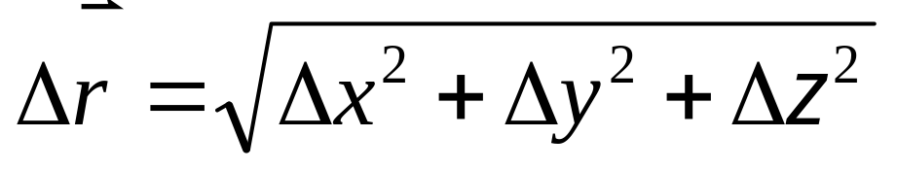
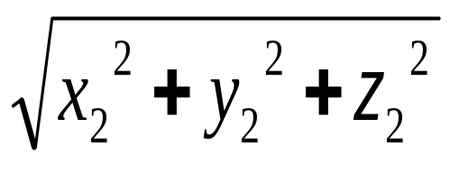
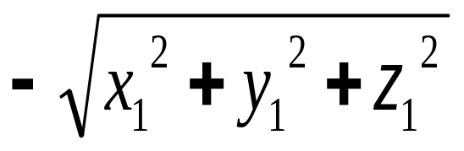
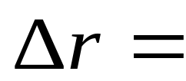
温馨提示
， ，
的意义不同．

Slide 22
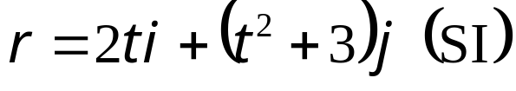
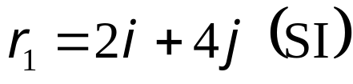
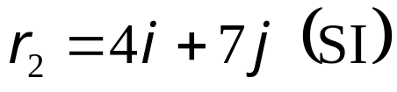
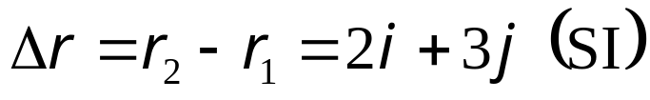
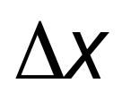
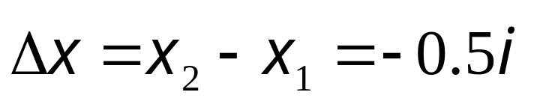
例题2 已知质点的运动方程为 ，试求
(1) t=1S和t=2S的位矢；(2) t=1到t=2S的位移。
解： (1) t=1S时 t=2S时
(2)
例题3 一质点沿x轴作直线运动，t时刻的坐标为
x=4.5t²-2t³(SI)求第二秒内的位移是多少？
解：第二秒内的位移用 表示

Slide 23
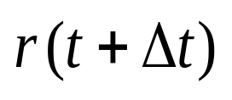
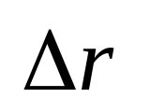







4 速度(以质点在二维直角坐标系中为例)
(1) 平均速度
B
在 时间内, 质点从点
A 运动到点 B, 其位移为
A
时间内, 质点的平均速度
或
平均速度 与 同方向.
平均速度大小

Slide 24


例题4 一质点沿x轴作直线运动，t时刻的坐标为
x=4.5t²-2t³(SI)求第二秒内的平均速度是多少？
解：平均速度用 表示，根据平均速度的定义可得：

Slide 25





例题5如图所示,一质点P从O点出发以匀速率1cm/s作顺时针转向的圆周运动, 圆的半径为1m,如图所示,当它走过2/3圆周时, 这段时间内的平均速度大小为 ,方向是 .路程____
解：
方向与x轴成60⁰
路程为2.09m

Slide 26







2 瞬时速度（简称速度）
（1）瞬时速度定义：
在二维直角坐标系中有
(2) 瞬时速度的方向
某点瞬时速度的方向由定义可知，与 的方向一致，而 的方向为质点沿运动方向过该点的切向方向，所以瞬时速度的方向就是过该点的切向方向
瞬时速度的方向如上图所示

Slide 27






(3)速率
若质点在三维空间中运动,其速度为
瞬时速率：速度 的大小称为速率
由于

Slide 28








瞬时速率的另外一种定义
平均速率
瞬时速率
例6 一运动质点在某瞬时位于矢径 的端点处，其速度大小为
（A）
（B）
（B）
（B）
（C）
（D）

Slide 29




思考题：质点在平面上作曲线运动，其瞬时速度为 ，瞬时速率为v，某一段时间内的平均速度为 ，平均速率为 ，它们之间的关系必定有：
【 D 】
思考题 一气球以匀速率v₀从地面上升，由于风的影响，它获得了一个水平速度v_{x}=by(b为常数，y为上升的高度)，以气球出发点为坐标系原点，向上为y轴正向，水平沿风向为x轴正向，求(1)气球的运动方程，(2)气球的轨迹方程。

Slide 30





例题7 一质点沿x轴作直线运动，t时刻的坐标为
x=4.5t²-2t³(SI)求质点在任意时刻速度是多少？
解：质点沿x轴运动，它的运动方程为
例题8 已知质点的运动方程为 ，试求
(1) 质点在任意时刻的速度；(2) t=1和t=2S的速度。
解 （1）
（2）

Slide 31








例题9 灯距地面高度为h₁,一个人身高为h₂, 在灯下以匀速
率v沿水平直线行走, 如图所示.则他的头顶在地上的影子
M点沿地面移动的速度v_{M}= .
解：把影子当成质点。则影子在地面
上移动是直线运动。设灯竖直下方地
面为坐标原点，方向向右，如图所示。
任意时刻影子的运动坐标可通过相似三角形知识求出：
设影子的坐标为x,则

Slide 32






例10 如图所示, A、B 两物体由一长为 的刚性细杆相连, A、B 两物体可在光滑轨道上滑行.如物体A以恒定的速率 向左滑行, 当 时, 物体B的速率为多少？
解 建立坐标系如图,
物体A 的速度
物体B 的速度
OAB为一直角三角形，刚性细杆的长度 l 为一常量

Slide 33











B
两边求导得
l
A
即
沿 轴正向, 当 时

Slide 34








例 11 设质点的运动方程为
其中
（1）求 时的速度.（2） 作出质点的运动轨迹图.
解 （1）由题意可得速度分量分别为
时速度为
速度 与 轴之间的夹角

Slide 35











（2） 运动方程
由运动方程消去参数 可得轨迹方程为
轨迹图
6
4
2
- 6
- 4
- 2
0
2
4
6

Slide 36










例题12 质点的运动方程为 （式中R，ω皆为常量），则质点的速度是多少？质点的加速度是多少？质点的轨迹方程为_____________; ___
解：根据速度和加速度的定义：
轨迹方程

Slide 37








例13、如右图所示，湖中有一
只船，系于一绳上，岸上有一人
在高于水面H处，通过滑轮拉船
靠岸，当岸上拉纤人以速度v匀
速行进时：
（1）求船靠岸的速度大小u
解：如右图所示，设小船为质点。
建立如图所示的直角坐标系
则小船的运动方程为
按照速度的定义有：
又
船速
求导

Slide 38






思考题1 质点以速度v=4+t² m/s作直线运动，沿质点运动
直线作ox轴，并已知t=4s时，质点位于x=10m处，则该
质点的运动方程
思考题2 某物体的运动规律为 式中 为大于零
的常数，当 时，初速度为 则速度 与时间 的
函数关系是_______

Slide 39






5 加速度
（反映速度变化快慢的物理量）
1） 平均加速度
单位时间内的速度增
量即平均加速度
B
A
与 同方向 .
2）（瞬时）加速度

Slide 40






加速度
加速度大小
质点作三维运动时加速度为
加速度大小

Slide 41








讨论
吗？

Slide 42






思考题： 质点作曲线运动，在任一时刻的位置矢量为
，速度为 ，那么下面正确的说法是：
D

Slide 43


例题14 一质点沿x轴作直线运动，它的运动方程为
x=3+6t+8t²-12t³(SI),求质点在任意时刻的加速度为
___________；
解：
例题15 已知质点的运动方程为 ，试求
质点在任意时刻的加速度。
解

Slide 44


例题16 质点的运动方程为x=x(t),y=y(t).求质点运动的速
度大小和加速度的大小。
解

Slide 45


小结：质点运动学两类基本问题
一 由质点的运动方程可以求得质点在任一时刻的位矢、速度和加速度；
二 已知质点的加速度以及初始速度和初始位置, 可求质点速度及其运动方程 .
求导
求导
积分
积分

Slide 46










例17 有 一个球体在某液体中竖直下落, 其初速度为 , 它的加速度为 问 （1）经过多少时间后可以认为小球已停止运动,
（2）此球体在停止运动前经历的路程有多长？
解：由加速度定义

Slide 47












10

Slide 48







例题18 一质点沿一直线运动，其加速度a=-2x(SI)，试求
该质点的速度v与位置坐标x之间的关系。
(设x=0时，v₀=4m/s)
解：根据加速度定义有
分离变量得：
两边同时积分得：

Slide 49









例题19 一艘正在沿直线行驶的汽艇，发动机关闭后，其
加速度方向与速度方向相反，大小与速度平方成正比，即
，式中k为常数。试证明汽艇在关闭发动机
后行驶x距离时的速度为 。其中v₀是发动机关闭时
的速度。
解：
分离变量得
积分得

Slide 50









例20、以初速度v₀沿平直道路开始滑行，设汽车滑行
时所受到阻力而产生的加速度与车速v成正比，求t时间
后车行距离及车速。
解：本题是一维问题，选平直道路为x轴，设初始时刻
质点处于坐标原点。根据题意知
分离变量得
两边同时积分，得
又
两边同时积分得

Slide 51








例21、已知一质点的运动加速度为
，式中b,k
均为常数，且v₀=r₀=0,求该质点的运动方程。
解：由
即
得
所以
又由
得
所以

